Slide 2
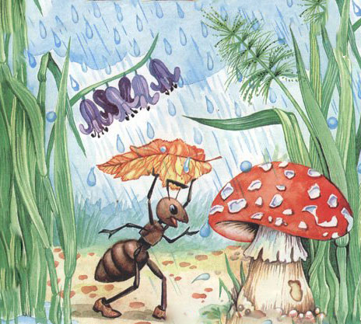
Веднъж силен дъжд застигнал мравката. Къде ли да се скрие? Мравката видяла на поляната малка гъбка, изтичала и се скрила под нейната шапка. Седнала под гъбата и зачакала да спре дъждът. А дъждът валял все по-силно и по-силно... Допълзя до гъбата мокра пеперуда:

Slide 3
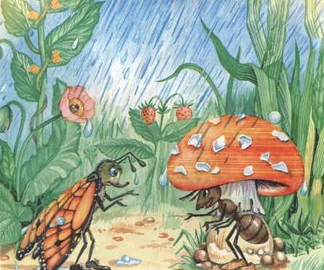
Мравчице, пусни ме под гъбата! Цялата се измокрих, не мога да летя! -Как да те пусна?- казала мравката.- То и за мен самата няма място. -Нищо. Все някак ще се сместим. И мравката пуснала пеперудата под гъбата.
А дъждът валял все по-силно...

Slide 4
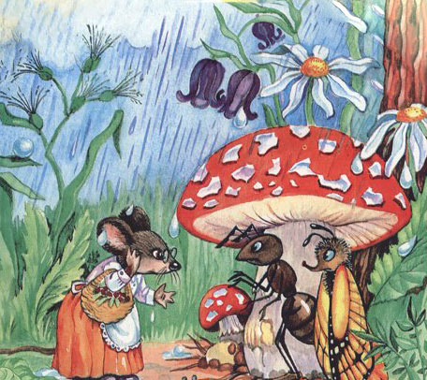
Дотичала мишката: -Пуснете ме под гъбата! Цялата съм вир-вода! -Къде да те пуснем? Тук и за нас няма място. -Сместете се малко!
Посместили се и пуснали мишката под гъбата. А дъждът все валял и не спирал...

Slide 5
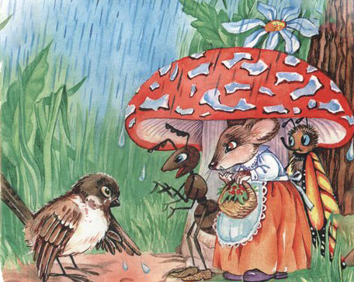
Край гъбата подскочил с плач врабчо: -Намокриха ми се крилцата. Пуснете ме под гъбата да се поизсуша, да си почина, да изчакам дъжда.
Тук и за нас няма място. -Посместете се малко, моля ви! Посместили се - намерило се място и за врабчо.

Slide 6
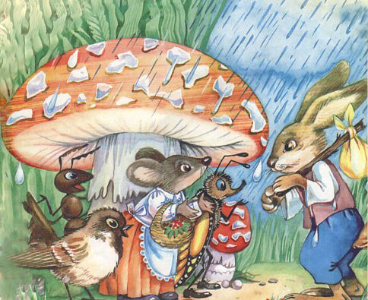
Изскочил на полянката заек и видял гъбата: -Скрийте ме!- викнал той.- Спасете ме! Кума лиса ме гони!
Горкият заек - казала мравката.- Хайде още да се посместим.

Slide 7
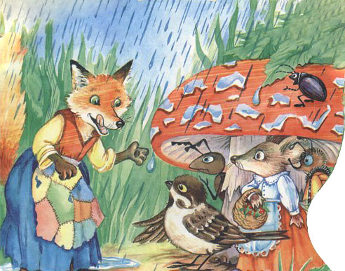
Едва скрили заека, дотътрила се Кума лиса: -Да сте видели заека?- попитала тя. -Не сме го виждали. Дошла Лисана по-близо и започнала да души:

Slide 8
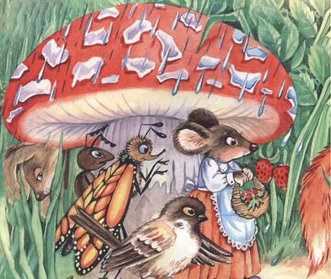
Да не би да се крие тук? -Къде може да се скрие? Врътнала лиса опашка и избягала. А в това време дъждът спрял и грейнало слънцето. Всички радостно изскочили изпод гъбатa.

Slide 9
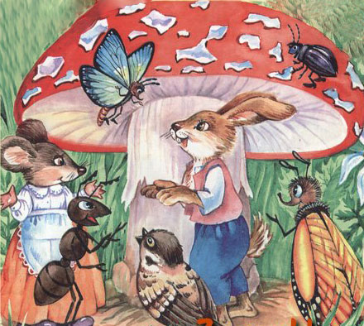
Мравката се замислила и казала: -Как стана така? Отначало за мен едва се намери място под гъбата, а после се наместиха петима. -Ква-ха-ха! Ква-ха-ха!- изсмял се някой.

Slide 10
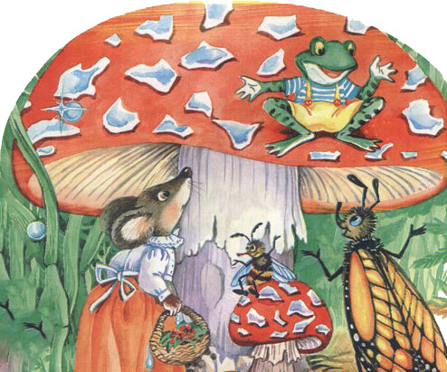
Всички погледнали нагоре - върху гъбата седяла жаба и се смеела:
Ама, че сте! Гъбата... И без да довърши избягала. Всички погледнали гъбата и се сетили защо отначало било тясно за един, а после се намерило място за петима.

Slide 11
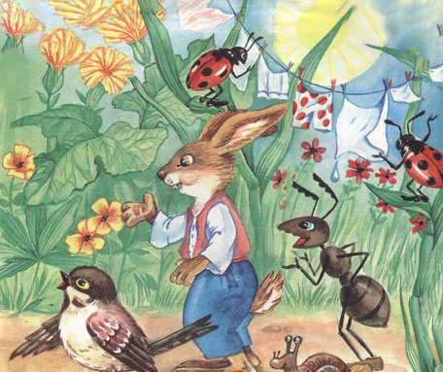
А вие сетихте ли се?

